Slide 1


Алгоритм регистрации на сайте ВФСК ГТО
Муниципальное бюджетное учреждение дополнительного образования
«Спортивная школа Оренбургского района Оренбургской области»
Заместитель директора СШ
Андреева Надежда Владимировна

Slide 2
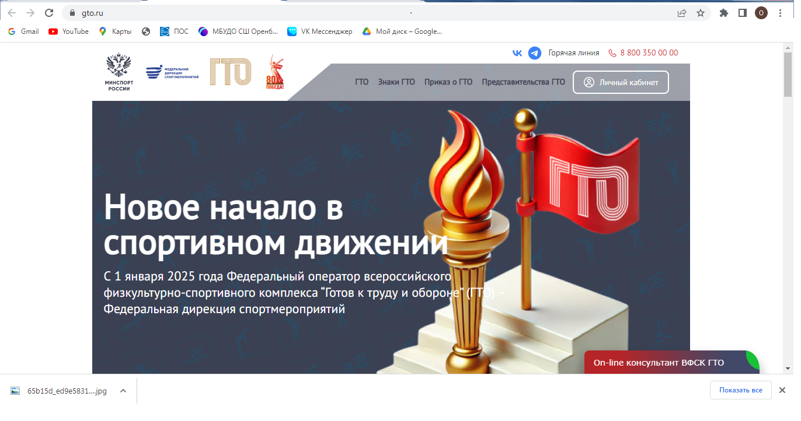
Создание личного кабинета ГТО для детей от 14 лет и взрослого населения, авторизованных на сервисе ЕСИА (Госуслуги)

Slide 3

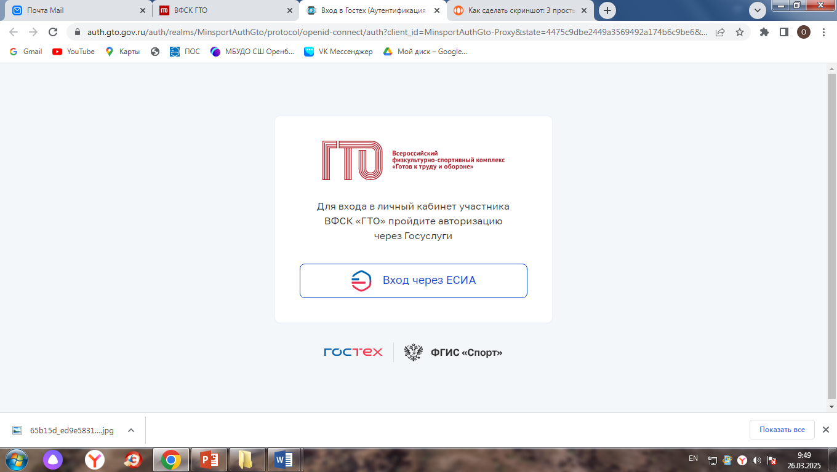
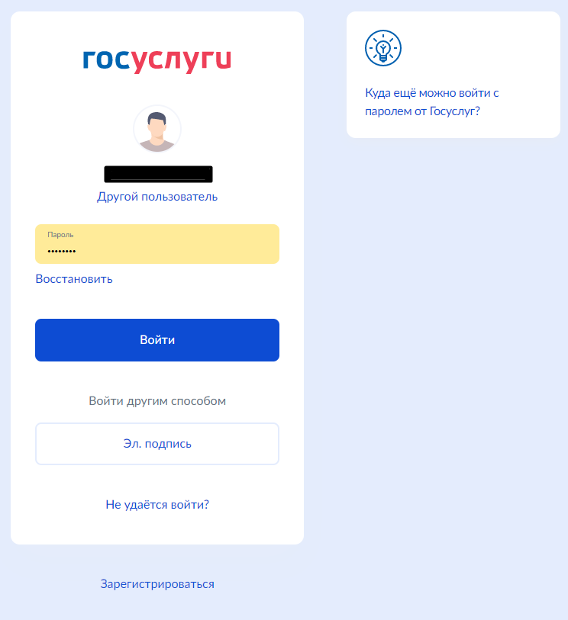
Создание личного кабинета ГТО для детей от 14 лет и взрослого населения, авторизованных на сервисе ЕСИА (Госуслуги)

Slide 4

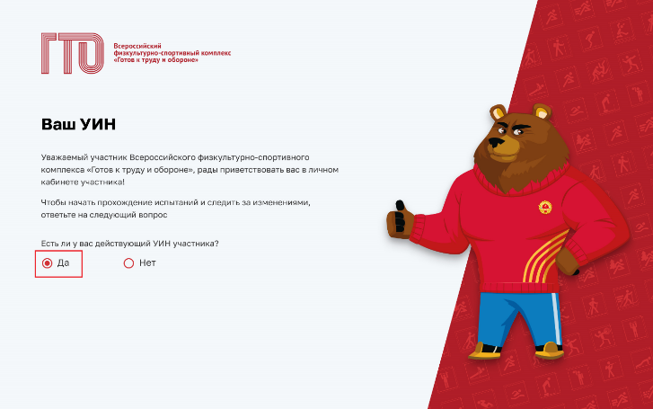
Создание личного кабинета ГТО для детей от 14 лет и взрослого населения, авторизованных на сервисе ЕСИА (Госуслуги)

Slide 5
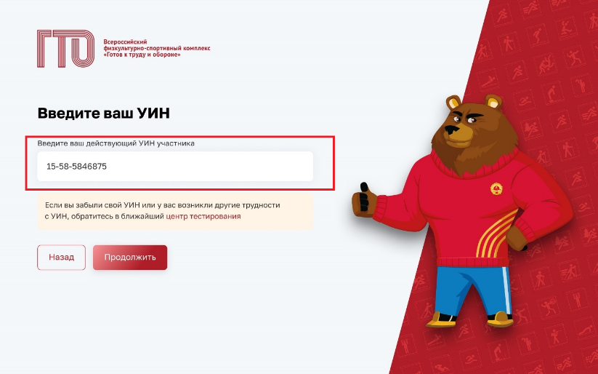
Создание личного кабинета ГТО для детей от 14 лет и взрослого населения, авторизованных на сервисе ЕСИА (Госуслуги)

Slide 6
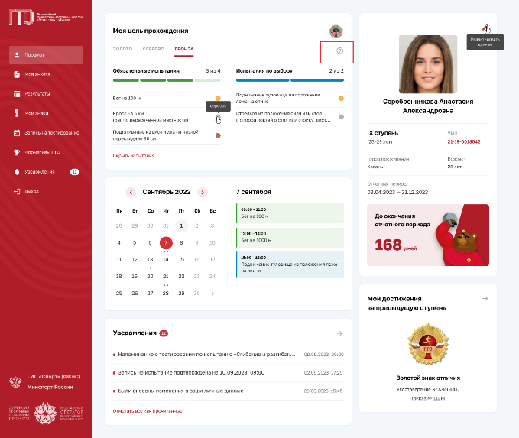
Создание личного кабинета ГТО для детей от 14 лет и взрослого населения, авторизованных на сервисе ЕСИА (Госуслуги)

Slide 7
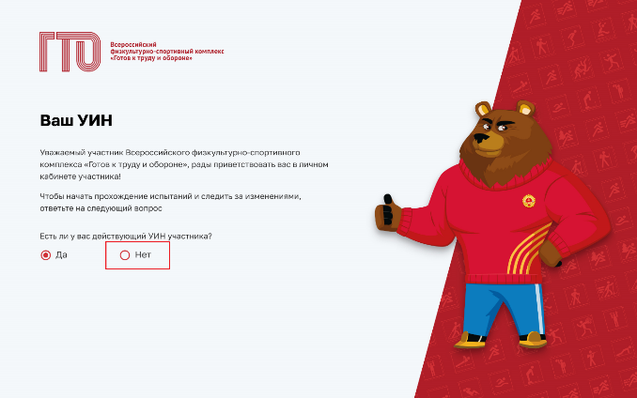
Создание личного кабинета ГТО для детей от 14 лет и взрослого населения, авторизованных на сервисе ЕСИА (Госуслуги)

Slide 8
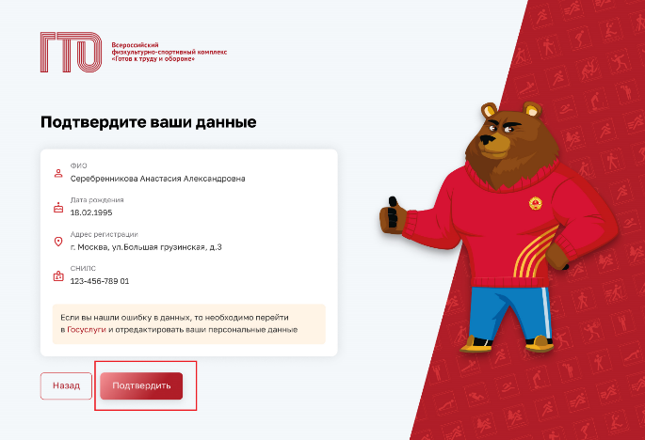
Создание личного кабинета ГТО для детей от 14 лет и взрослого населения, авторизованных на сервисе ЕСИА (Госуслуги)

Slide 9
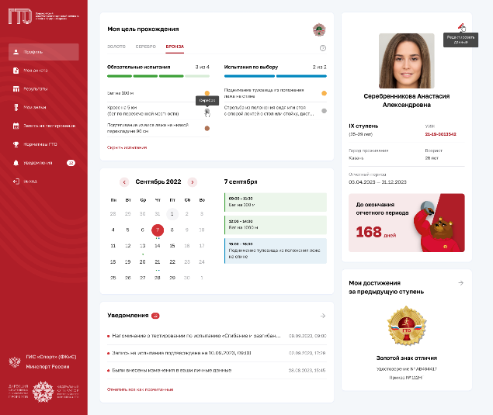
Создание личного кабинета ГТО для детей от 14 лет и взрослого населения, авторизованных на сервисе ЕСИА (Госуслуги)

Slide 10
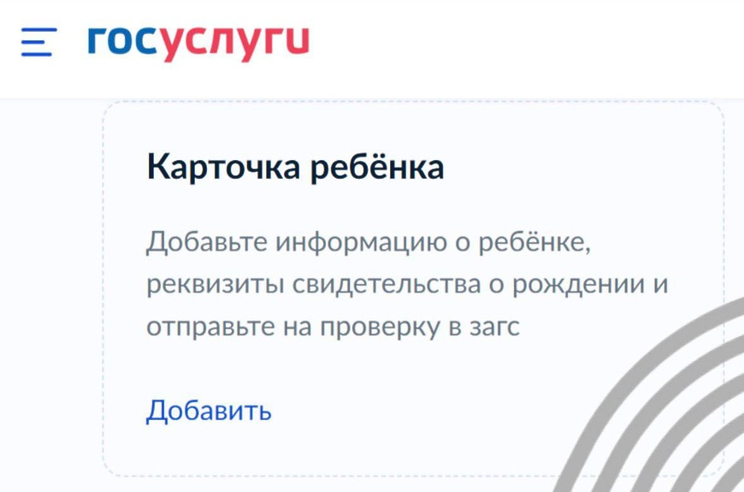
Создание личного кабинета ГТО для детей до 14 лет, авторизованных на сервисе ЕСИА (Госуслуги)
Регистрация аккаунта ребенка до 14 лет осуществляется одним из родителей

Slide 11
Создание личного кабинета ГТО для детей до 14 лет, авторизованных на сервисе ЕСИА (Госуслуги)
Документы
Семья и дети
Блок «Учетная запись ребенка»
Подтвердить адрес электронной почты и номер телефона
Проверить почту и перейти по ссылке из письма от Госуслуг
Создать пароль

Slide 12
Личный кабинет ребенка не достигшего возраста 14 лет

Slide 13

Поздравляем! Вы в движении ГТО!

Slide 14
С нами можно связаться
8(3532)44-66-32 dyussh.or.r@mail.ru

